Slide 1
Tập làm văn:
Luyện tập xây dựng kết bài trong bài văn miêu tả cây cối
1. Có thể dùng các câu sau để kết bài không? Vì sao?
a, Rồi đây, đến ngày xa mái trường thân yêu, em sẽ mang theo nhiều kỉ niệm của thời thơ ấu bên gốc bàng thân thuộc của em. (Đề bài: Tả cây bàng ở sân trường em.)
b, Em rất thích cây phượng, vì phượng chẳng những cho chúng em bóng mát để vui chơi mà còn làm tăng thêm vẻ đẹp của trường em.(Đề bài: Tả cây phượng ở sân trường em.)

Slide 2
Tập làm văn:
Luyện tập xây dựng kết bài trong bài văn miêu tả cây cối
Có thể dùng các câu ở đoạn a, b, để kết bài.
Vì: Đoạn a nói lên tình cảm của người tả đối với cây.
Đoạn b nêu lên ích lợi và tình cảm của người tả đối với cây.

Slide 3
Tập làm văn:
Luyện tập xây dựng kết bài trong bài văn miêu tả cây cối
2. Quan sát một cây mà em yêu thích và cho biết:
a, Cây đó là cây gì?
b, Cây có ích lợi gì?
c, Em yêu thích gắn bó với cây như thế nào? Em có cảm nghĩ gì về cây?
CN
VN

Slide 6
Thứ tư ngày 18 tháng năm 2009 Tập làm văn:
Luyện tập xây dựng kết bài trong bài văn miêu tả cây cối
3. Dựa vào các câu trả lời trên, hãy viết một kết bài mở rộng cho bài văn.

Slide 7
Tập làm văn:
Luyện tập xây dựng kết bài trong bài văn miêu tả cây cối
4. Em hãy viết kết bài mở rộng cho một trong các đề tài dưới đây.
a, Cây tre ở làng em.
b, Cây tràm ở quê em.
c, Cây đa cổ thụ ở đầu làng.

Slide 10
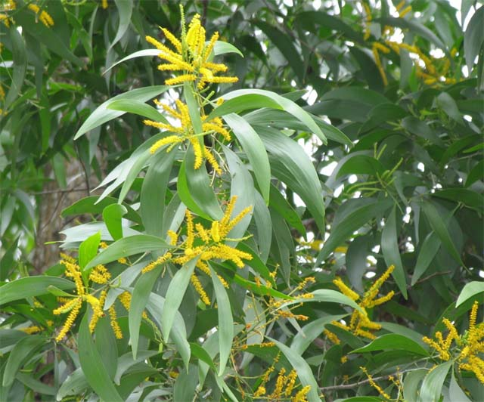

Slide 11
Tập làm văn:
Luyện tập xây dựng kết bài trong bài văn miêu tả cây cối
Những đoạn văn mẫu kết bài theo kiểu mở rộng.
Gốc đa già là nơi người làng em đưa tiễn nhau đi xa bịn rịn, quyến luyến,…nơi mọi người ngồi nghỉ sau những buổi làm việc vất vả, nơi tụi trẻ chúng em chơi khăng, đánh đáo, nơi con trâu lim dim nhai cỏ,…Hình ảnh cây đa luôn ở trong tâm trí mỗi người dân quê em.

Slide 12
Tập làm văn:
Luyện tập xây dựng kết bài trong bài văn miêu tả cây cối
Em thích cây tràm lắm, vì tràm chẳng những cho chúng em bóng mát để vui chơi mà còn tăng thêm vẻ đẹp của trường em, giúp cho môi trường luôn trong lành. Những trưa hè êm ả, được ngắm hoa tràm rơi thì thích thú biết bao nhiêu.

Slide 13
Tập làm văn:
Luyện tập xây dựng kết bài trong bài văn miêu tả cây cối
Tre gắn bó với tuổi thơ của em, gắn bó với những kỉ niệm về quê hương. Trong em luôn in đậm hình ảnh cây tre tượng trưng cho những con người Việt Nam hiền lành, chất phát, cần cù và giàu lòng yêu nước đang sống yên vui sau luỹ tre làng.

